Slide 1
Hi Ting 사용설명서
테이블 끼리 메시지 주고 받는 App

Slide 2
Hi Ting 이란?
가맹점 내에서 테이블 끼리 서로 메시지를 주고 받을 수 있는 앱니다.
가맹점에서 앱을 다운 받고 해당 가맹점을 선택하신 후 Open 된 테이블에 메시지를 보내면 됩니다.
방문 고객의 소통에 일조하여 가맹점의 매출 증대에 도움이 될 것으로 생각합니다.
방문 고객의 개인정보는 전혀 수집하지 않습니다.
가맹점 신청시 대표의 Email 및 가맹점 정보를 입력 받습니다.

Slide 3

가맹점 신청시 아래 연락처로 연락 주세요.

Slide 4
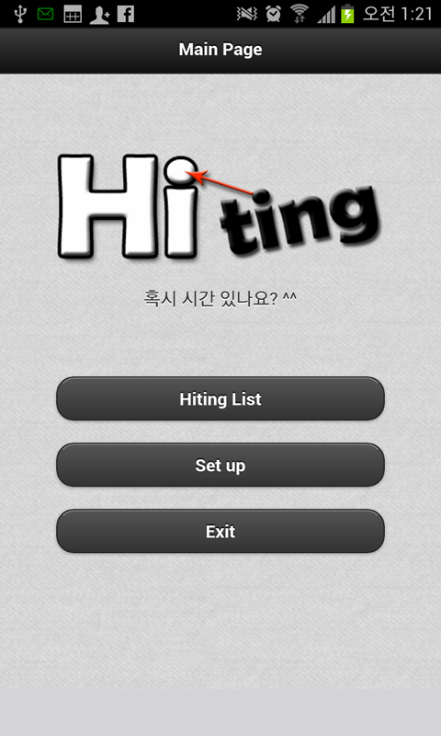
1
가맹점 리스트 보기 및 선택
2
Login, 테이블 비번 설정 및 초기화,
가맹점 등록신청
1
3
App 종료
2
3

Slide 5
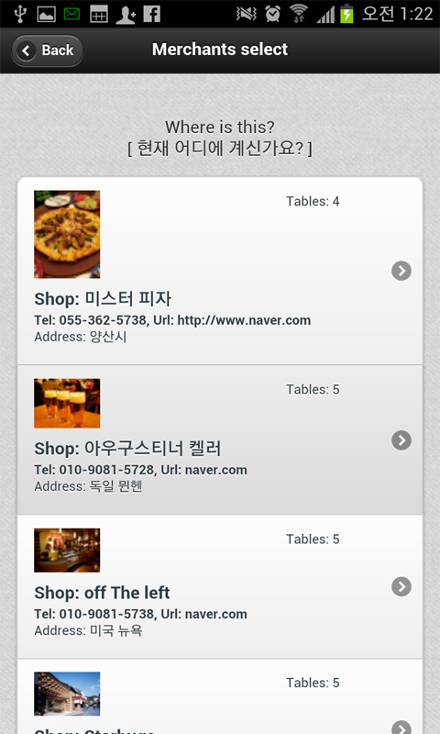
1
1
현재 자신이 있는 가맹점을 여기서
선택 합니다.

Slide 6
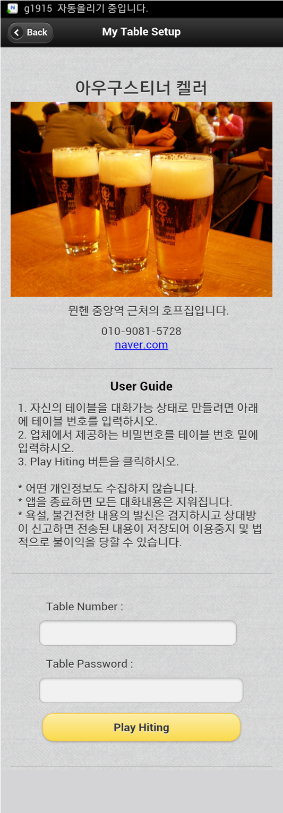
1
자신이 앉은 테이블의 테이블
번호를 입력하세요.
2
가맹점에서 각 테이블 마다 부여한
비밀 번호를 입력하세요.
3
테이블 번호와 비밀번호가 일치하면
자신의 테이블이 대화 가능상태가
됩니다.
기존에 열린 테이블은 중복으로 열 수
없습니다.
한 사람이 자신의 스마트폰으로
여러 테이블을 열 수 없습니다.
1
2
3

Slide 7
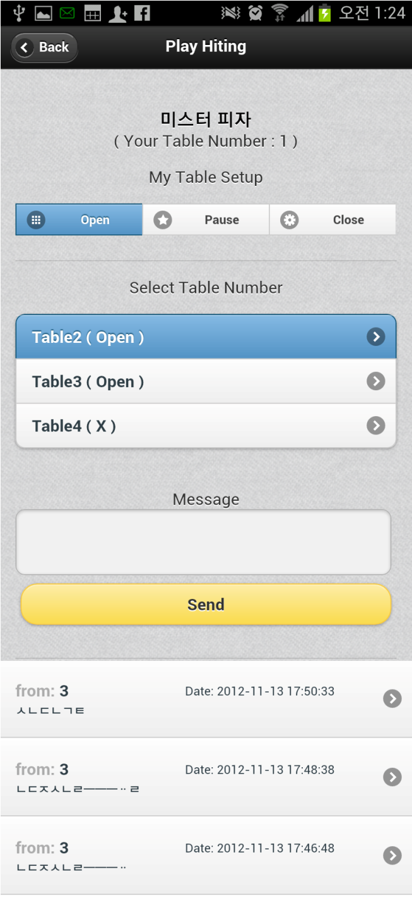
1
1
자신의 상태 설정
Open: 대화시작, Pause: 잠시중지,
Close: 대화종료, X: 현재 빈방
2
2
상대방의 테이블 선택
Open 상태의 방만 대화 가능.
3
3
메시지 입력
4
4
메시지 전송
5
대화 내용이 보이는 공간
5

Slide 8
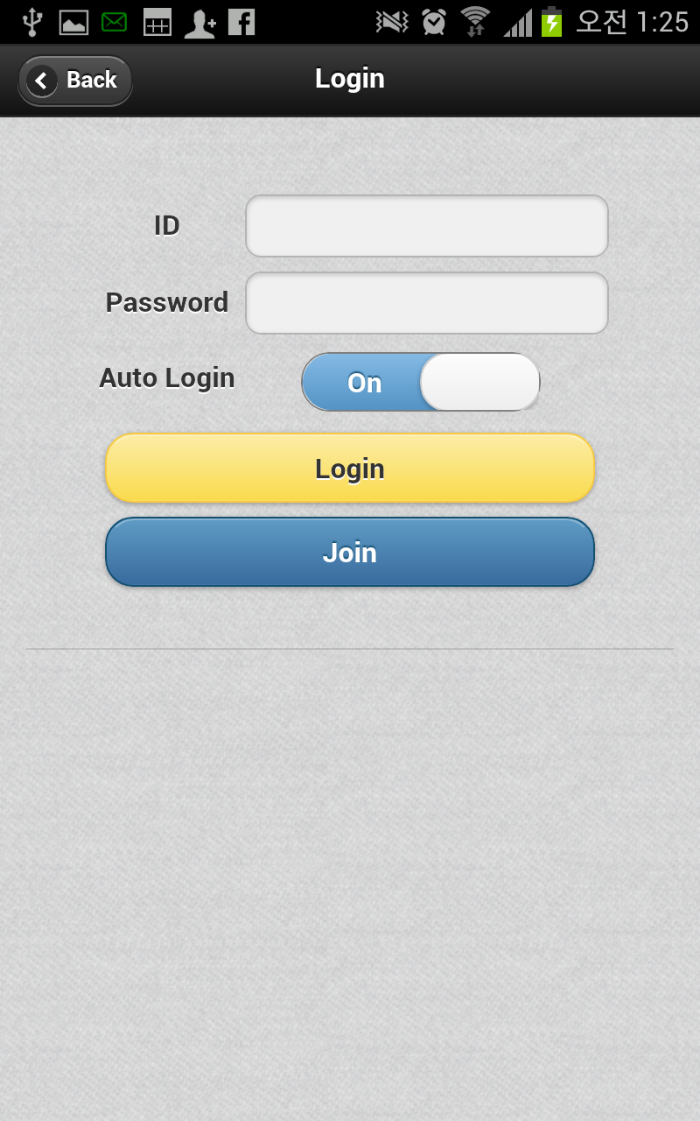
일반 고객은 로그인 필요 없이 테이블번호
와 테이블 비밀번호로 테이블 설정을 합니다.
가맹점의 관계자는 로그인 하면 가맹점 신청과
각 테이블의 비밀번호 설정 및 초기화를
할 수 있습니다.
로그인은 가맹점 관계자를 위한 메뉴 입니다.

Slide 9
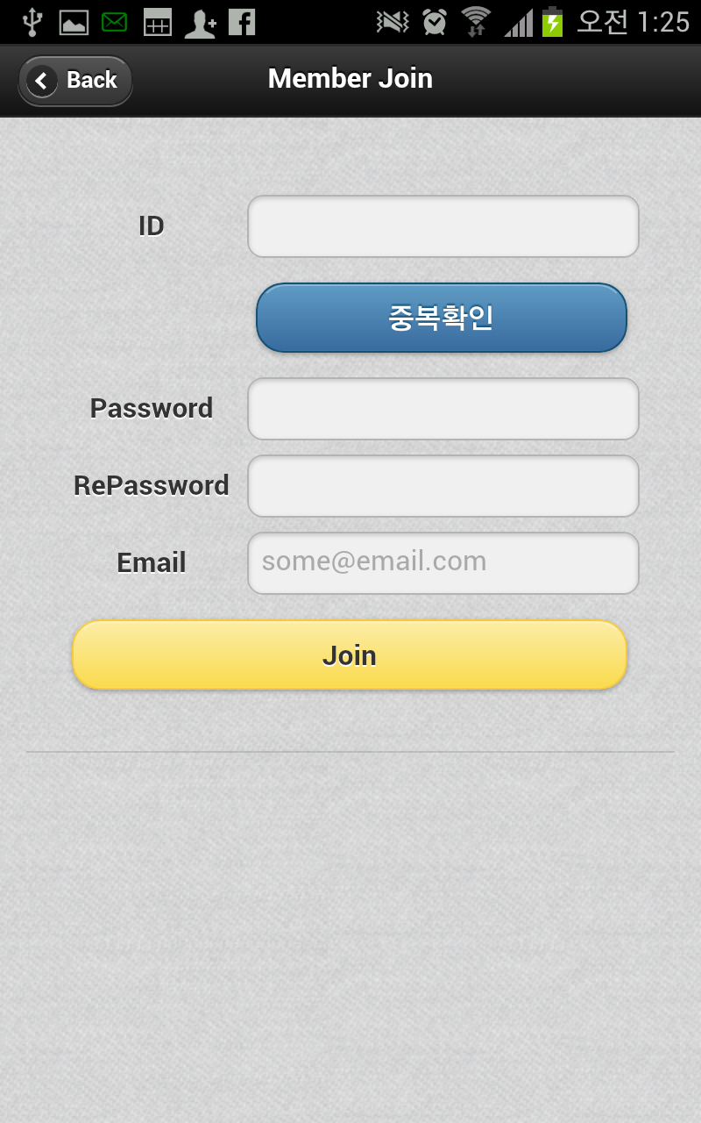
일반 고객은 회원가입 필요 없이 테이블번호
와 테이블 비밀번호로 테이블 설정을 합니다.
가맹점 체결을 원하시는 분은 회원가입 하시고
로그인하여 가맹점 신청을 하셔야 합니다.
회원가입은 가맹점 체결을 위한 메뉴입니다.

Slide 10
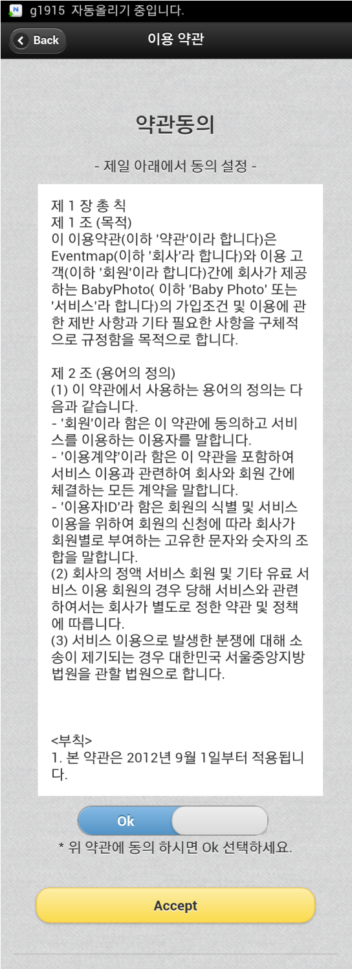
회원 가입시 약관에 동의를 받습니다.
이름, 전화번호, 주소, 이메일에 대한
개인정보 수집을 동의 받습니다.
가맹점 체결을 원하는 경우 회원가입시
약관 동의를 받습니다.

Slide 11
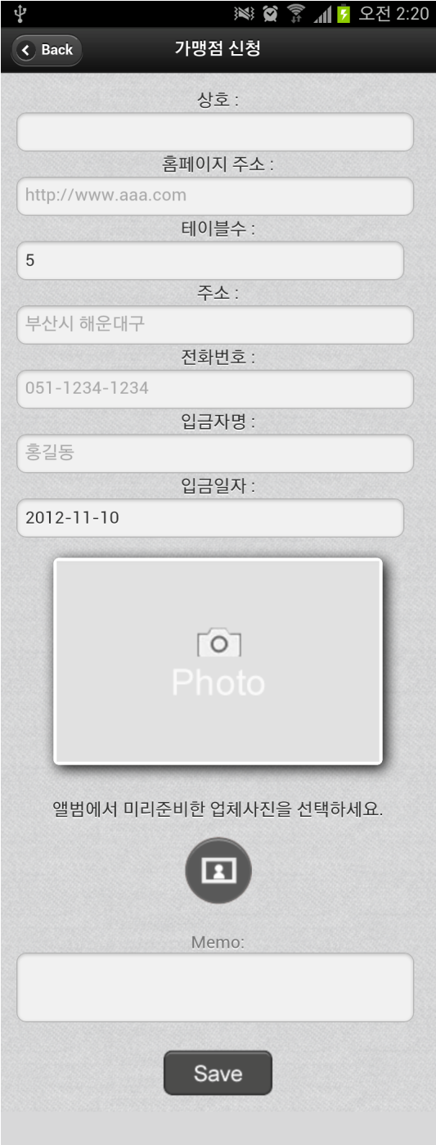
왼쪽 양식을 통해 가맹점 신청을 받습니다.
입금확인 후 가맹점이 가맹점 리스트에
출력됩니다.
사진은 미리 찍은 사진 중에서 좋은 것을
앨범에서 선택하여 입력 하도록 합니다.

Slide 12
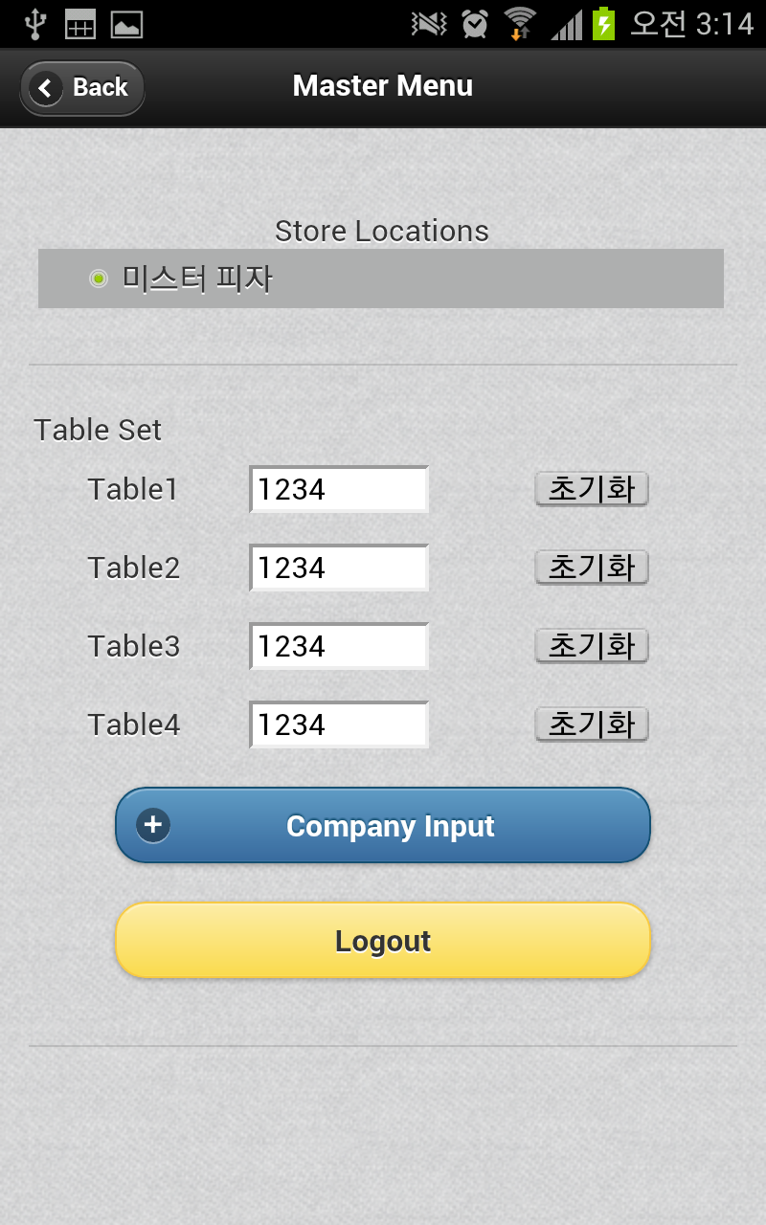
관리자는 각 테이블의 비밀번호를 설정합니다.
초기화 버튼을 클릭하면 비밀번호가 새롭게
설정되고 모든 대화 내용이 삭제 됩니다.
고객이 가맹점을 떠나면 초기화 시켜 모든 대화
내용을 삭제하고 새로운 비밀번호를 설정하여
외부에서 계속적인 이용이 불가능 하도록 해야
합니다.
새로운 고객이 이용할 경우 중복사용 불가능
합니다 하는 메시지가 표시되면 초기화 시켜서
다시 사용 할 수 있도록 해야 합니다.

Slide 13

가맹점 개설에 관심 있는 분은
아래로 연락 주세요.
t7ceo@naver.com
010-9081-5738
제작자: 김성식 입니다.

